Slide 1

Інформація
щодо роботи Центру надання адміністративних послуг
Бахмутської міської ради
за І півріччя 2021 року

Slide 2

Динаміка зростання кількості видів послуг, які надаються через Центр:
Станом на дату відкриття 25.12.2013 року - 58 видів;
2014 рік – 86 видів;
2015 рік – 86 видів;
2016 рік – 112 видів;
2017 рік – 138 видів;
2018 рік – 171 вид;
2019 рік – 180 видів;
з 02.01.2020 року– 189 видів;
з 30.06.2020 року-195 видів;
24.03.2021 року-227 видів

Slide 3
Види послуг розподілились за сферами наступним чином:

Slide 4



Основні показники роботи Центру за І півріччя 2021 року
Надано 19492 консультації
Прийнято 9550 заяв
про надання адміністративних послуг
Видано 9095 результатів

Slide 5


Slide 6
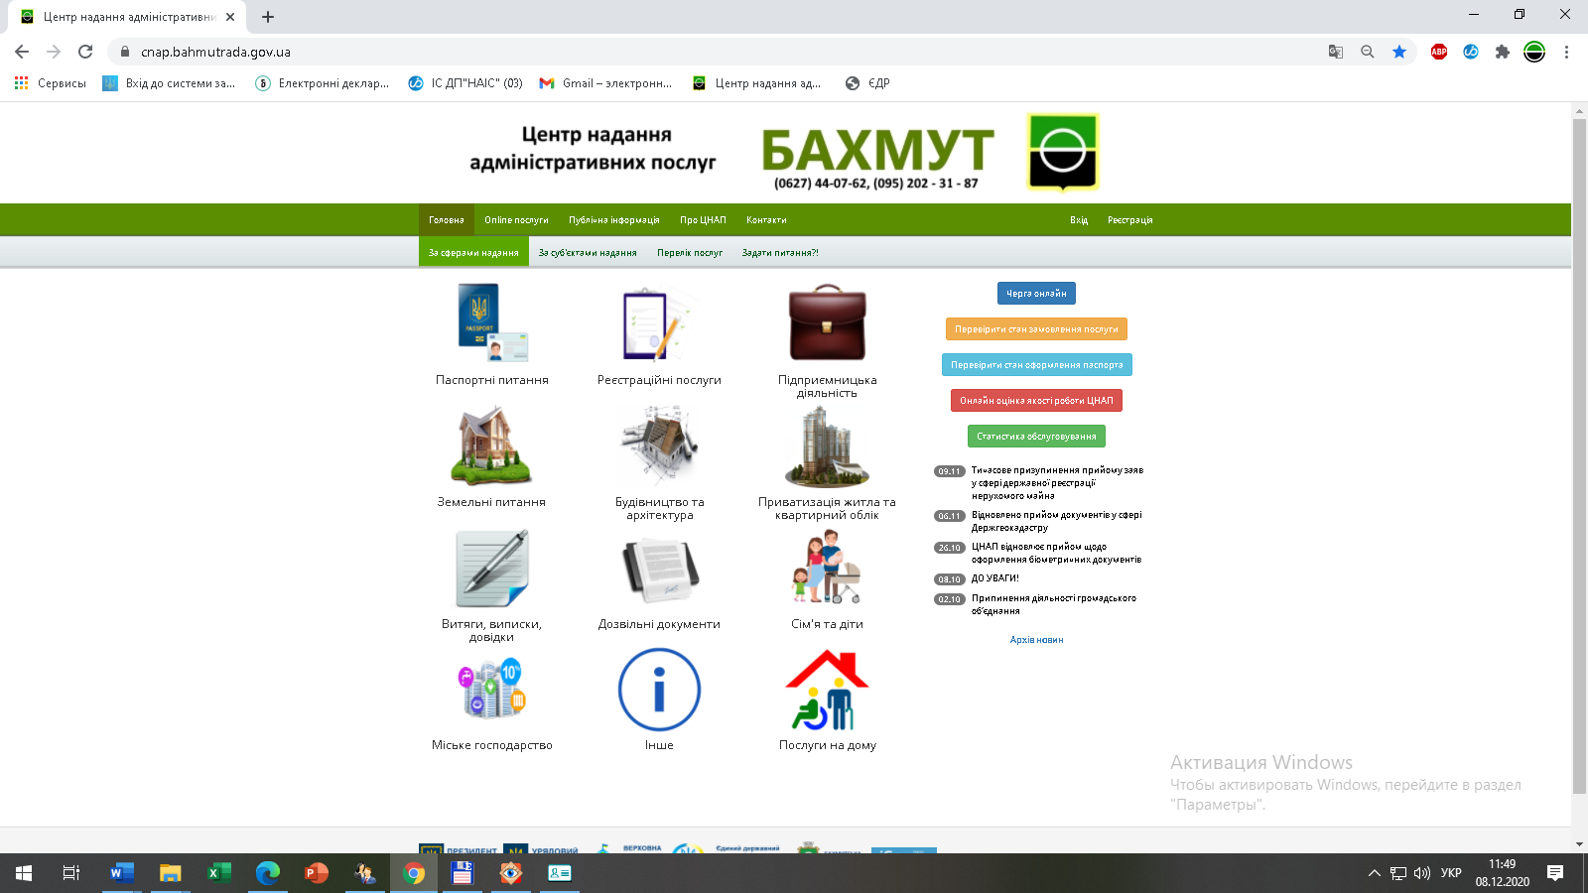

Підвищення організаційної ефективності та якості надання послуг
Успішно функціонує окремо створений вебсайт Центру
(https://cnap.bahmutrada.gov.ua)
Переваги-доступність та зручність, види послуг згруповані «за життєвими ситуаціями», існує можливість перевірити стан замовлення послуги та чергу онлайн.
Набирає популярності отримання онлайн послуги «Видача довідки про реєстрацію місця проживання».
За І півріччя 2021 такою можливістю скористалось 28 осіб

Slide 7

За І півріччя 2021 року Центром надання здійснено обслуговування 1128 осіб, у тому числі:
641особу щодо оформлення паспорту громадянина України для виїзду за кордон;
487 осіб з оформлення паспорту у формі ID-картки, в т. ч. 238 дітей віком від 14 років, які оформлювали паспорт вперше.

Slide 8

Інноваційна комплексна послуга «єМалятко» набирає попиту серед батьків новонароджених малюків.
За І півріччя 2021 року в рамках цієї послуги Центром прийнято 18 заяв та зареєстровано народження 12 хлопчиків та 6 дівчаток.

